Slide 1
Gamma_phi与T2的对应关系（补充）
查辰

Slide 2
目标
在白噪音条件下，拟合是用exp(-t/T2)*sin(wq*t+pi)还是exp(-t/2/T1-t/T2)*sin(wq*t+pi)

Slide 3
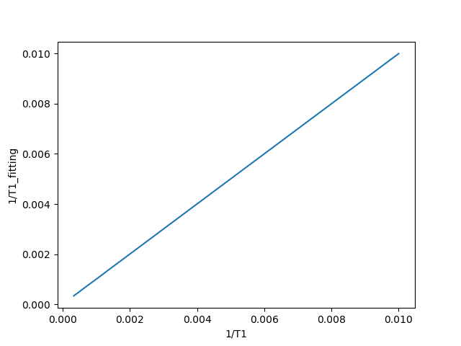
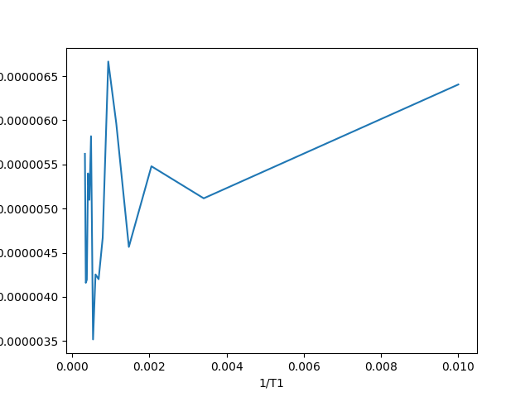
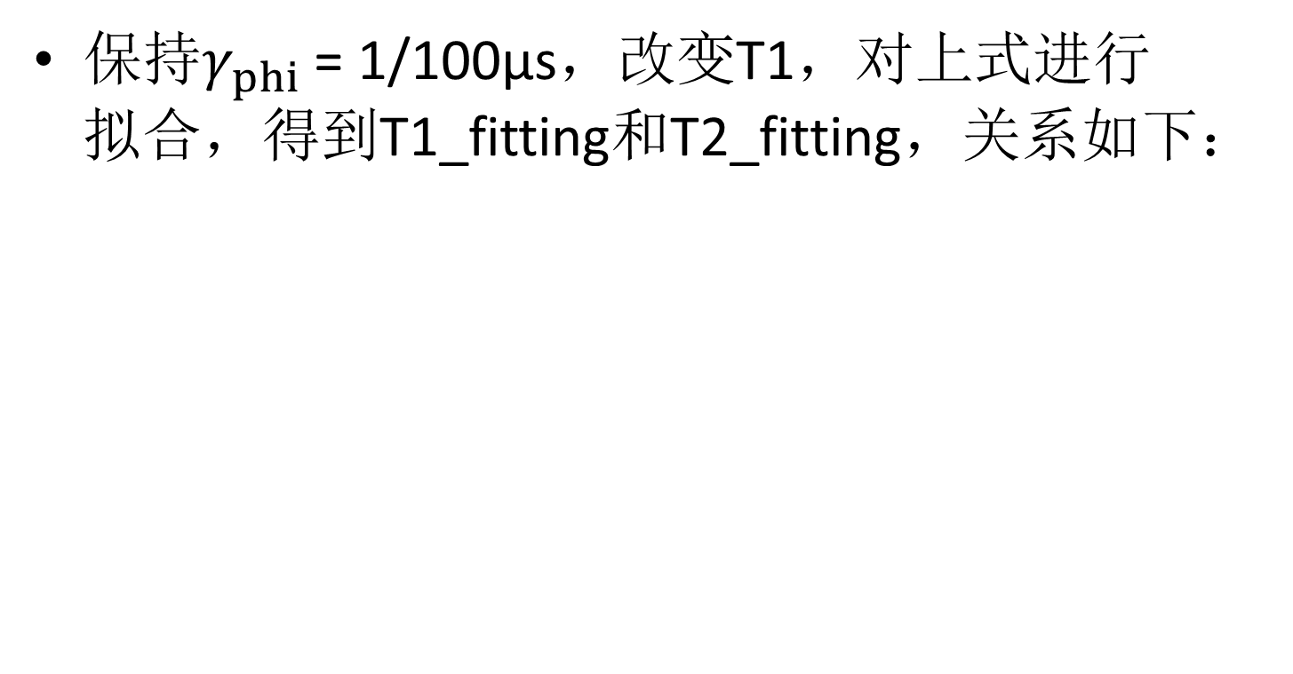
exp(-t/2/T1-t/T2)*sin(wq*t+pi)
保持$γ_{phi}$ = 1/100μs，改变T1，对上式进行拟合，得到T1_fitting和T2_fitting，关系如下：

Slide 4
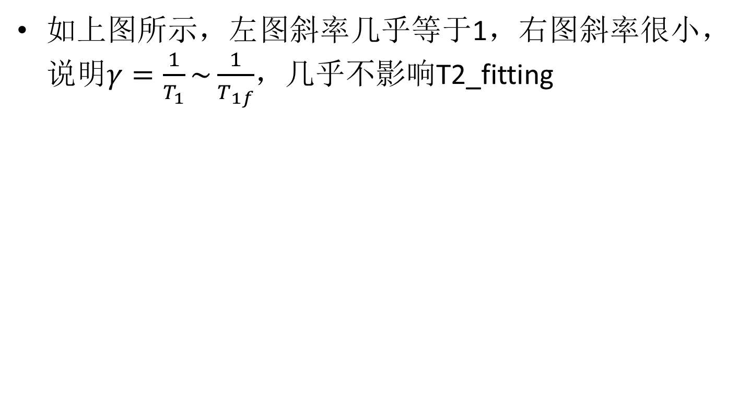
改变T1
如上图所示，左图斜率几乎等于1，右图斜率很小，说明$γ=\frac{1}{T_{1}}\sim \frac{1}{T_{1f}}$，几乎不影响T2_fitting

Slide 5
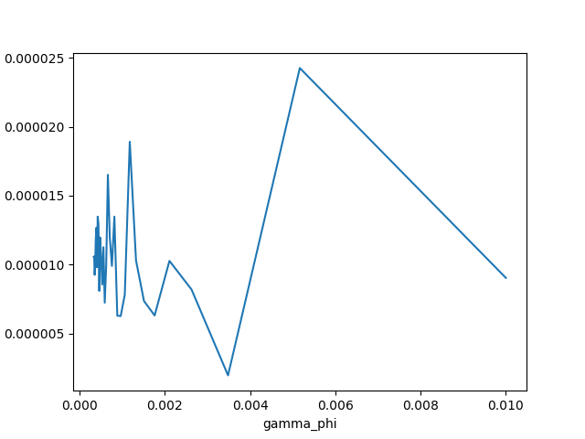
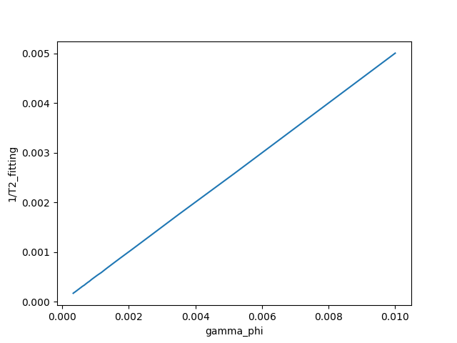


改变$γ_{phi}$
保持$T1$ = 100μs，改变$γ_{phi}$，对上式进行拟合，得到T1_fitting和T2_fitting，关系如下：

Slide 6

改变$γ_{phi}$
如上图所示，左图斜率几乎等于0.5，右图斜率很小，说明$γ_{phi}\sim \frac{2}{T_{2f}}$，几乎不影响T1_fitting

Slide 7
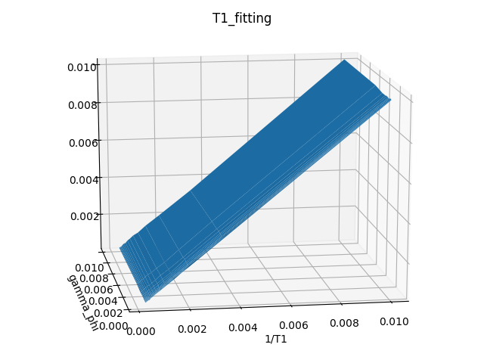
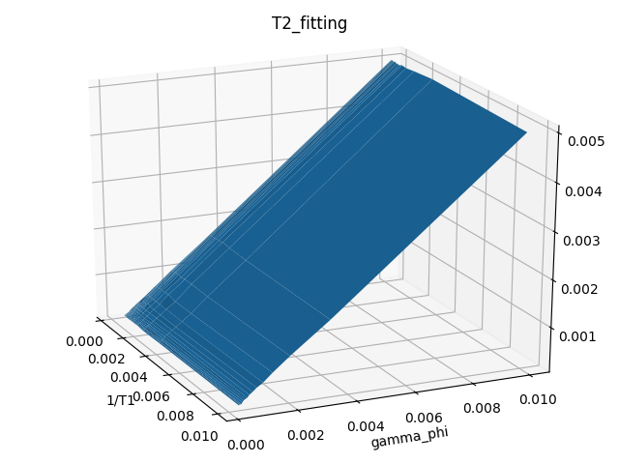

同时改变T1和$γ_{phi}$
关系如下图：

Slide 8
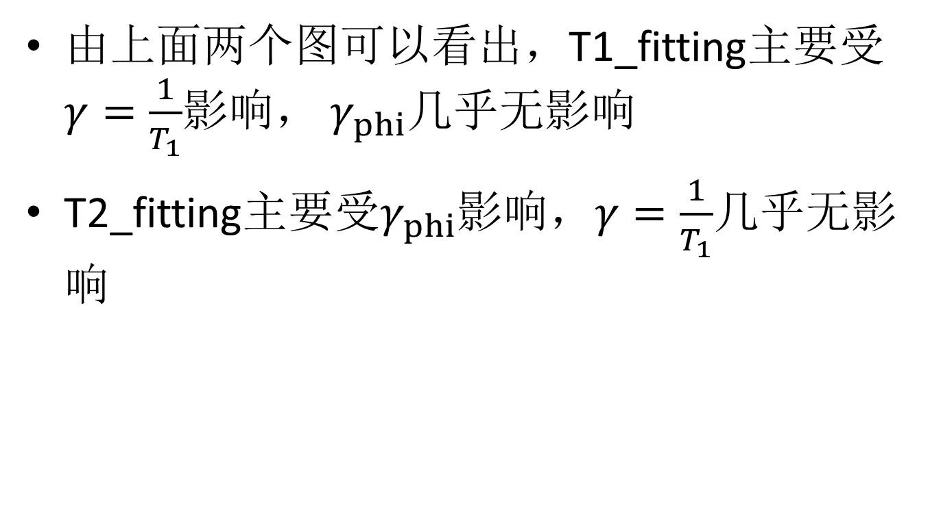
同时改变T1和$γ_{phi}$
由上面两个图可以看出，T1_fitting主要受$γ=\frac{1}{T_{1}}$影响， $γ_{phi}$几乎无影响
T2_fitting主要受$γ_{phi}$影响，$γ=\frac{1}{T_{1}}$几乎无影响

Slide 9
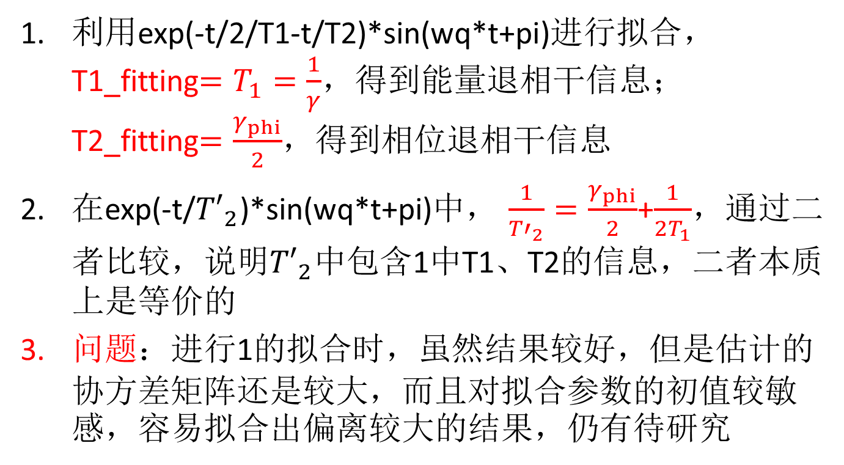
总结
利用exp(-t/2/T1-t/T2)*sin(wq*t+pi)进行拟合，T1_fitting$=T_{1}=\frac{1}{γ}$，得到能量退相干信息；T2_fitting$=\frac{γ_{phi}}{2}$，得到相位退相干信息
在exp(-t/${T′}_{2}$)*sin(wq*t+pi)中， $\frac{1}{{T′}_{2}}=\frac{γ_{phi}}{2}$+$\frac{1}{2T_{1}}$，通过二者比较，说明${T′}_{2}$中包含1中T1、T2的信息，二者本质上是等价的
问题：进行1的拟合时，虽然结果较好，但是估计的协方差矩阵还是较大，而且对拟合参数的初值较敏感，容易拟合出偏离较大的结果，仍有待研究

